Slide 1

骨盆底肌治療統計分析

Slide 2
PART 01
Introduction and Data Description

Slide 3

Introduction
本研究將探討骨盆底肌治療的成效是否有達到統計上的顯著性，我們一共針對三種不同
的疾病進行探討，分別是便秘、尿失禁與肛失禁，資料又可以分成主觀的問卷資料以及
客觀的肌電圖資料，因此我們想針對這兩種資料的前後測進行建模與檢定，來看骨盆底
肌的治療前後是否有達到統計上的顯著差異，然而我們的後測資料有大量的 missing data
意即完整的成對資料的筆數是少的。因此本研究我們採用的方法是先針對完整的成對資
料進行非參數的檢定方法來看前後是否有差異，再來我們試著對遺失資料進行補值並且
針對補值後的資料進行檢定。

Slide 4
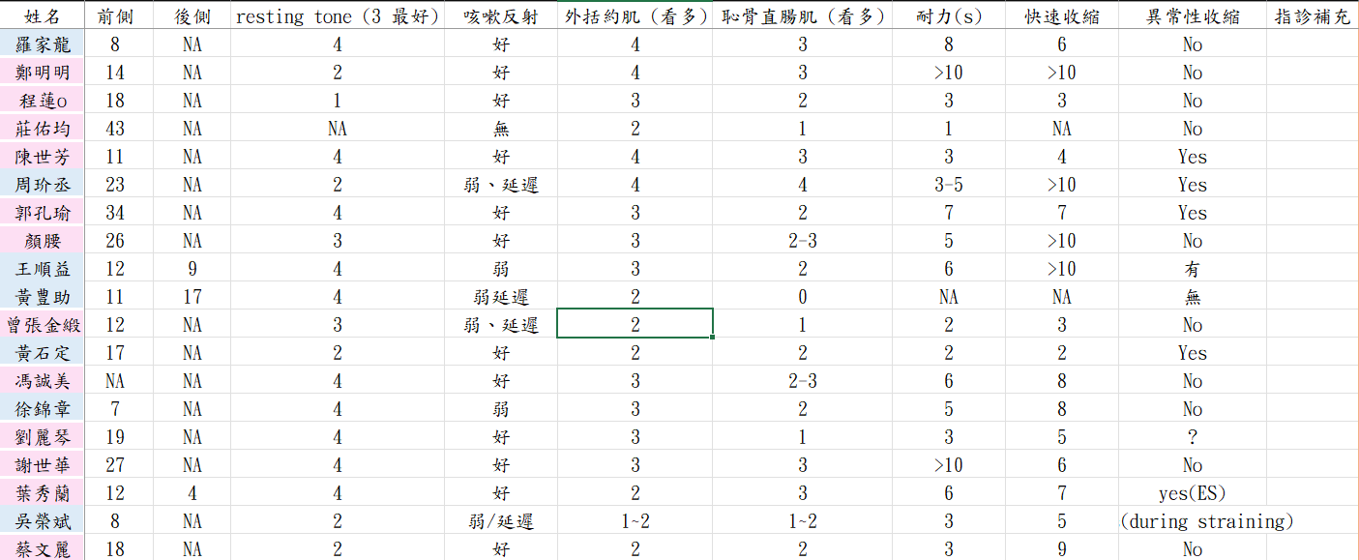
Data description – 主觀資料
我們分別收集了 37 筆便祕, 32 筆肛失禁與 33 筆尿失禁的主觀資料，其中除了主觀的問卷
前後測之外，我們也分別量測了咳嗽反應、外括約肌、恥骨直腸肌、耐力、快速收縮與異
常性收縮等指標，而我們在客觀資料上的分析方式是針對前後測的問卷資料進行檢定，看
接受骨盆底肌治療之後是否具有顯著上的差異，其中問卷分數降低說明個案在主觀的意識
上認為治療具有成效。

Slide 5
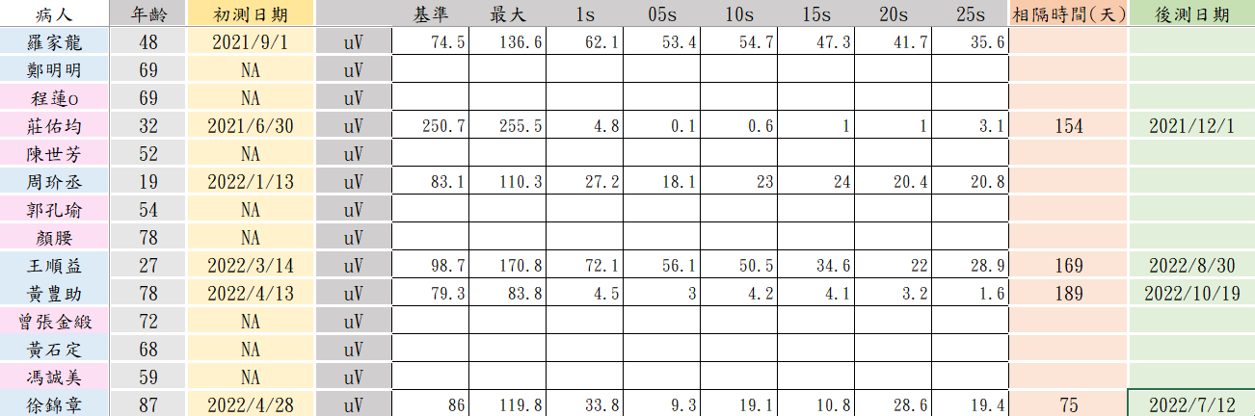
Data description – 客觀資料
我們分別收集了 38 筆便祕, 30 筆肛失禁與 33 筆尿失禁客觀的肌電圖數據，考量到即使是同
一個患者，前測與後測可能會因為外部環境、當天的身體狀況而導致整體的數值會產生偏移
因此比較實際的數值可能是沒有意義的，因此我們採用的分析手法是針對基準值與最大值之
間的差異來進行比較，並且希望在接受治療後該數值會提升，說明患者的肌肉控制得到改善

Slide 6
Data description – 資料遺失
然而我們不論是在客觀數據與主觀的資料上我們都有許多的遺失值，且該遺失的方式是
整筆前測或後測資料消失，因此我們在後續的分析上會考慮兩種情境，第一種是在不補
值的情況下進行分析 (使用無母數的分析方法)，另一種是採用不同補值方法後進行分析。
詳細的過程我們放在後面的章節進行討論。
客觀資料的遺失資料統計表
 | 便秘 | 肛失禁 | 尿失禁
前測遺失資料數 | 22 | 6 | 20
後測遺失資料數 | 30 | 15 | 29
個案總數 | 37 | 29 | 32
主觀資料的遺失資料統計表
 | 便秘 | 肛失禁 | 尿失禁
前測遺失資料數 | 1 | 8 | 10
後測遺失資料數 | 33 | 26 | 30
個案總數 | 37 | 32 | 33

Slide 7
PART 02
Data analysis-主觀資料

Slide 8
Data analysis – 便祕患者
我們先針對便秘患者的資料進行分析，排除掉遺失值之後，我們一共有 4 筆完整的前後測資料
考量到樣本數較少且不見得符合常態假設的情形，我們除了做傳統的成對T檢定，同時我們也
考慮非參數方法威爾科克森符號秩檢驗 (Wilcoxon Sign Rank Test) 來檢定前後測是否具有顯
著差異，而該方法的好處在於我們不用有分布假設，因此即使資料不符合常態也沒關係，再者
該方法檢驗的是資料的中位數而非平均數，因此當資料出現極端值時，也比較不容易被影響。
最後因為我們預期接受治療後的患者其問卷分數應當有顯著的下降，因此我們做的是單邊檢定。
T 檢定的 H0 與 H1
Wilcoxon 檢定的 H0 與 H1
H0（虛無假設）：治療前後的平均數沒有顯著差異:
𝜇𝑃𝑟𝑒𝑇𝑒𝑠𝑡=𝜇𝑃𝑜𝑠𝑡𝑇𝑒𝑠𝑡
H1（對立假設）：治療後的平均數顯著更小。
𝜇𝑃𝑜𝑠𝑡𝑇𝑒𝑠𝑡<𝜇𝑃𝑟𝑒𝑇𝑒𝑠𝑡
H0（虛無假設）：治療前後的中位數沒有顯著差異:
中位數𝑃𝑟𝑒𝑇𝑒𝑠𝑡=中位數𝑃𝑜𝑠𝑡𝑇𝑒𝑠𝑡
H1（對立假設）：治療後的中位數顯著更小。
中位數𝑃𝑜𝑠𝑡𝑇𝑒𝑠𝑡<中位數𝑃𝑟𝑒𝑇𝑒𝑠𝑡
Notes:
為什麼要使用威爾科克森符號秩檢驗
一般來說，當我們的資料夠多的時候，我們可以透過中央級限定理，假設我們收集的資料之間是相互獨立的，平均數的極限分佈會跑到常態，因此當 n > 30 時，大部分的研究都會直接使用 t 檢定而不會去考慮資料是否符合常態，但因為我們的資料筆數很少，因此我們無法套用中央極限定理，而必須要假設資料具有常態性，才有辦法導出 t 分佈，這也是為什麼我們會同時考量吳母數的方法進來 (威爾科克森符號秩檢驗)
2.威爾科克森符號秩檢驗的介紹 : https://wiki.mbalib.com/zh-tw/%E5%A8%81%E5%B0%94%E7%A7%91%E5%85%8B%E6%A3%AE%E7%AC%A6%E5%8F%B7%E7%A7%A9%E6%A3%80%E9%AA%8C
當然威爾科克森符號秩檢驗 也不是完美的 ! 不然我們就不需要 t 檢定了 XD ，他的缺點其實也很明顯，就是他的檢定力會相對較弱，直白來說就是如果你的研究真的是有顯著差異的，你的資料要具有很大的差距才能使得該檢定拒絕 H0 (沒有差異的假設)，因此當你的資料來自常態且資料筆數只有 4 筆時，使用 t 檢定反而會比使用威爾科克森符號秩檢驗 還要更好，但問題是我們今天無法得知你的資料是否來自常態所以才會考慮兩個不同的情形。

Slide 9
Data analysis – 便祕患者
根據以下的檢定結果，我們觀察到 T 檢定在顯著水準 0.05 的情況下會顯著拒絕 H0，而
Wilcoxon 統計量在顯著水準 0.1 的情況下也會顯著拒絕 H0，這兩個檢定結果都告訴我
們該治療效果對於便秘患者而言有達統計上的顯著水準。
完整的問卷資料
檢定結果
PreTest | PostTest
12 | 9
17 | 11
12 | 4
31 | 10
 | 統計量 | p-value
T test | 2.39 | 0.048
Wilcoxon | 10 | 0.0625

Slide 10
Data analysis – 便祕患者
接著我們對缺失值進行補值，我們首先排除掉前後測都沒有數值的資料，因此我們總共有
37 筆資料，其中又有 33 筆缺乏 post value，因此我們的目的是希望透過已知的資料來針
對這些缺失值進行補值，而我們採用的方法有以下兩種 : simple linear regression 跟
Bayesian Ridge Regression。 前者是單純地針對 pre 跟 post 的關係透過一條直線來刻畫
因此其假設不同初始水準的個案接受治療後平均改善的水準是相同的。而後者的方法把參數
假設成一個隨機變數，意即針對不同的 pre value 我們可以根據參數的後驗分佈計算對應的
post value 的預測分佈，該方法會使得我們的參數估計更加穩健。

Slide 11

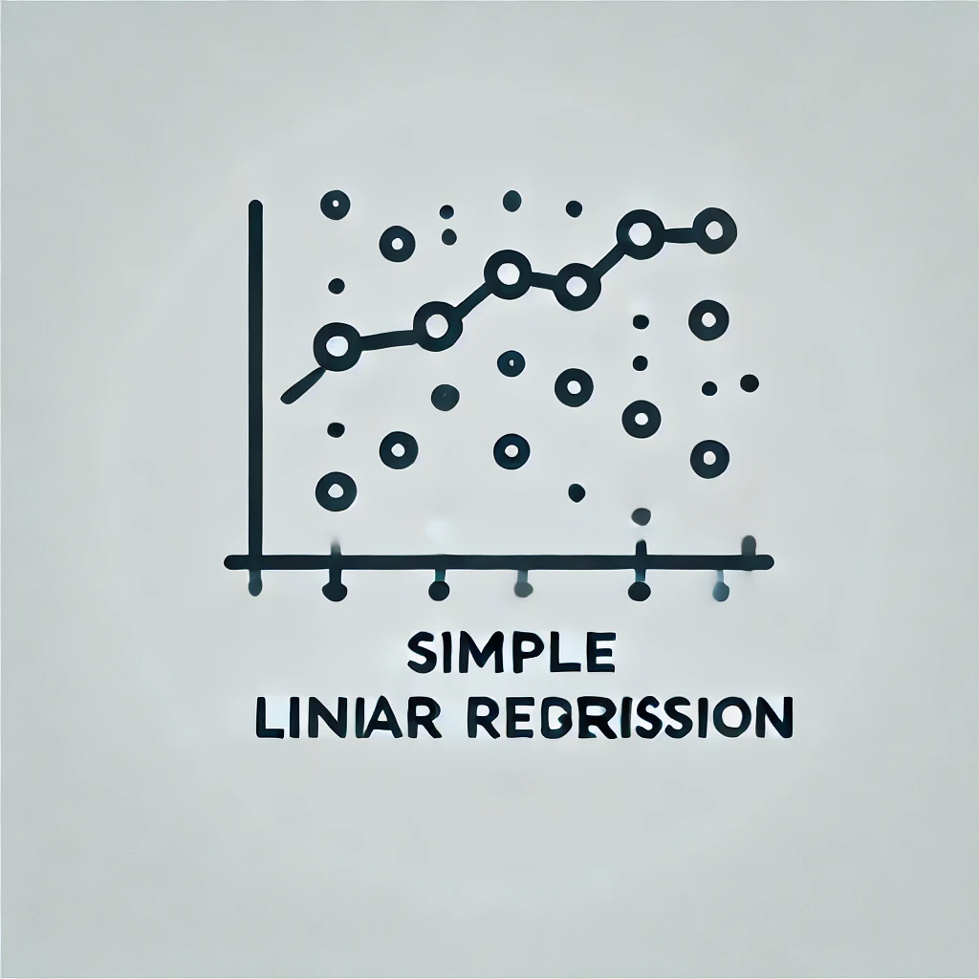
Data analysis – 便祕患者
Bayesian Ridge Regression
simple linear regression
假設先驗分佈
透過先驗分佈的假設 + 正規劃使得參數估計更穩健
在小樣本的情況下較不容易過度配適
模型簡單且容易計算
較容易解釋
在大樣本時不容易過度配適，但小樣本則容易
Notes:
過度配適 (over-fitting) 是一個機器學習上常常使用的詞，用來表示模型在訓練資料上有良好的表現，但在預測資料上的表現卻很差，因此我們稱該現象為過度配適。
以本次要分析的資料來舉例，如果我們建立一個模型用來預測治療的成效，在目前已經收集的資料上表現得很好，但對於未來新收進來的資料在表現上卻很差，這我們稱之為過度配適

Slide 12
Data analysis – 便祕患者
部分預測值
檢定結果 (Bayesian Ridge Regression)
PreTest | PostTest | Imputation (Bayesian) | Imputation (Simple LR)
8 | NA | 8.887989 | 6.805785
14 | NA | 10.162845 | 7.822314
18 | NA | 8.632587 | 8.5
43 | NA | 11.165611 | 12.735537
11 | NA | 8.897715 | 7.31405
23 | NA | 8.307146 | 9.347107
34 | NA | 7.434942 | 11.210744
26 | NA | 4.273565 | 9.855372
12 | 9 | 9 | 9
17 | 11 | 11 | 11
12 | NA | 7.5911 | 7.483471
17 | NA | 4.590946 | 8.330579
7 | NA | 14.075984 | 6.636364
19 | NA | 5.970713 | 8.669421
27 | NA | 11.169172 | 10.024793
 | 統計量 | p-value
T test | 5.69 | 9.87e-07
Wilcoxon | 616 | 4.37e-06
檢定結果 (Simple linear Regression)
 | 統計量 | p-value
T test | 6.98 | 2e-08
Wilcoxon | 652 | 2.67e-07
Notes:
由檢定結果我們可以明顯看出，補值後的結果更顯著地拒絕虛無假設，因此對於便秘的患者而言，在補值前後在檢定上都呈現有顯著地改善。

Slide 13
Data analysis –肛失禁患者
我們使用相同的手法來針對肛失進患者進行分析，肛失禁患者具有的完整資料比便秘患者
而言還要多了 2 筆，且根據這六筆資料的檢定結果，我們同樣觀察到 T 檢定在顯著水準 0.05
的情況下會顯著拒絕 H0，而 Wilcoxon 統計量在顯著水準 0.1 的情況下也會顯著拒絕 H0，
這兩個檢定結果也都告訴我們治療效果對於肛失禁患者而言有達統計上的顯著水準。
完整的問卷資料
檢定結果
PreTest | PostTest
8 | 9
17 | 12
7 | 0
11 | 6
5 | 6
8 | 2
 | 統計量 | p-value
T test | 2.41 | 0.0305
Wilcoxon | 18 | 0.0781

Slide 14
Data analysis –肛失禁患者
我們也使用相同的手法進行補值，並且針對補值後的資料進行檢定，同樣地，我們把前測
資料為 NA 的資料拿掉，最後一共剩下 24 筆資料，其中 6 筆有完整的前後測資料。
檢定結果 (Bayesian Ridge Regression)
部分預測值
 | 統計量 | p-value
T test | 4.6 | 6.38e-05
Wilcoxon | 268 | 0.00016
PreTest | PostTest | Imputation (Bayesian) | Imputation (Simple LR)
8 | 9 | 9 | 9
3 | NA | 3.662179 | 1.485075
17 | 12 | 12 | 12
7 | 0 | 0 | 0
9 | NA | 9.727323 | 5.604478
8 | NA | 1.031749 | 4.91791
檢定結果 (Simple linear Regression)
 | 統計量 | p-value
T test | 9.4 | 1.22e-09
Wilcoxon | 297 | 2.98e-07
Notes:
和便祕的結果相同，由檢定結果我們可以明顯看出，補值後的結果更顯著地拒絕虛無假設，因此對於肛失禁的患者而言，在補值前後在檢定上都呈現有顯著地改善。

Slide 15
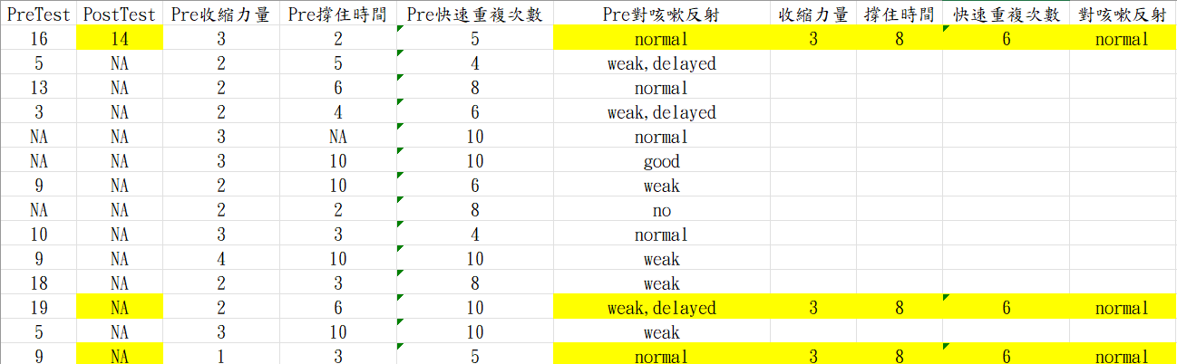
Data analysis –尿失禁患者
我們接下來使用相同的方法在尿失禁的患者上，但這次不同的是我們發現有兩筆資料是沒有
後測的問卷分數，但卻有收縮力量、撐住時間等等量測數值，因此我們可以先利用這些衡量
數值來對該兩筆後測的問卷分數進行預測，接著再進行我們上面採用的手法來進行分析。
而我用來對該兩筆後測分數進行預測的模型是使用 random forest 的方法，而該兩筆的預測
結果為 11.7。
Notes:
本次我採用的方式為 random forest 其中決策樹的數量為 100，使用 random forest 的原因是因為我們的資料本身是比較少的，因此一旦有離群值使用傳統的 regression 方法就會產生偏誤，二來是我們很難假設我們收集來的資料是屬於常態分佈，因此一個比較直覺的方式就是使用非線性的方法來處理，但因為決策樹本身的變異較大，因此我才使用 random forest 的方式來建立 100 棵樹並且平均起來當作是我們最終的預測值

Slide 16
Data analysis –尿失禁患者
我們一樣使用 T test 跟 Wilcoxon Sign Rank Test 來對以下四筆資料進行檢定，值得注意的是
該四筆資料中其中兩筆後測資料為 11.7 為我們使用隨機森林的預測結果。而兩個檢定結果在
顯著水準為 0.01 的情況下皆不顯著拒絕虛無假設，因此在尚未補值之前，尿失禁的問卷分析
結果並不支持治療有顯著的成效。
完整的問卷資料
檢定結果
PreTest | PostTest
16 | 14
19 | 11.7
9 | 11.7
13 | 11
 | 統計量 | p-value
T test | 1.05 | 0.185
Wilcoxon | 7 | 0.312

Slide 17
Data analysis –尿失禁患者
我們也使用相同的手法進行補值接著進行檢定，結果發現補值後的檢定都非常不顯著
且不論是在 simple linear regression 或是 Bayesian 的方法進行補值都得到相同的結
果，因此在主觀的問卷資料上，我們無法說明治療對於尿失禁患者而言具有統計顯著
檢定結果 (Bayesian Ridge Regression)
部分預測值
PreTest | PostTest | Imputation (Bayesian) | Imputation (Simple LR)
16 | 14 | 14 | 14
5 | NA | 12.437854 | 11.272146
13 | NA | 13.194905 | 11.988128
3 | NA | 10.944712 | 11.093151
9 | NA | 9.711495 | 11.630137
10 | NA | 10.405044 | 11.719635
9 | NA | 12.055546 | 11.630137
18 | NA | 12.419784 | 12.435616
19 | 11.7 | 11.7 | 11.7
5 | NA | 12.287867 | 11.272146
9 | 11.7 | 11.7 | 11.7
1 | NA | 11.547763 | 10.914155
 | 統計量 | p-value
T test | -1.44 | 0.917
Wilcoxon | 81 | 0.931
檢定結果 (Simple linear Regression)
 | 統計量 | p-value
T test | -1.32 | 0.899
Wilcoxon | 86 | 0.906
Notes:
和便祕的結果相同，由檢定結果我們可以明顯看出，補值後的結果更顯著地拒絕虛無假設，因此對於肛失禁的患者而言，在補值前後在檢定上都呈現有顯著地改善。

Slide 18
PART 03
Data analysis-客觀資料

Slide 19
Data analysis – 便祕患者
我們接下來要分析便祕的肌電圖，如同我們上面所述，我們必須先針對資料進行最大值扣除基
準值，然後再根據前後測之差異進行分析，而下圖即為具有完整前後測資料的肌電圖以及根據
這 8 筆數據的檢定結果，值得注意的是，我們的檢定一樣是單邊檢定，只是這次我們做的是左
尾檢定，因為我們想知道 Post test 是否有顯著地大於 Pre test。
年齡 | 初測日期 | 基準 | 最大 | PreTest | 後測日期 | 基準 | 最大 | PostTest
32 | 2021/6/30 | 250.7 | 255.5 | 4.8 | 2021/12/1 | 129.2 | 136.5 | 7.3
27 | 2022/3/14 | 98.7 | 170.8 | 72.1 | 2022/8/30 | 96.9 | 238.5 | 141.6
78 | 2022/4/13 | 79.3 | 83.8 | 4.5 | 2022/10/19 | 142.7 | 150.1 | 7.4
87 | 2022/4/28 | 86 | 119.8 | 33.8 | 2022/7/12 | 93.5 | 130.8 | 37.3
67 | 2022/7/27 | 88.7 | 95.7 | 7 | 2022/10/19 | 111.1 | 123.9 | 12.8
74 | 2022/9/14 | 74.6 | 80 | 5.4 | 2022/12/14 | 75.2 | 80.2 | 5
64 | 2022/9/14 | 78.5 | 84.4 | 5.9 | 2023/2/22 | 88.3 | 96.5 | 8.2
52 | 2022/10/20 | 80.4 | 89.5 | 9.1 | 2023/2/14 | 90 | 112 | 22
檢定結果
 | 統計量 | p-value
T test | -1.49 | 0.089
Wilcoxon | 1 | 0.0078
Notes:
在顯著水準 0.1 的設定下，T 檢定顯著拒絕了 H0，而在顯著水準 0.01 的設定下，威爾科克森符號秩檢定（Wilcoxon Rank Test）也顯著拒絕了 H0。根據我們之前的討論，在相同的情境下，威爾科克森符號秩檢定的檢測力應該比 T 檢定更低。然而，在這組資料中，我們發現威爾科克森符號秩檢定比 T 檢定更顯著地拒絕了 H0。
這種現象說明我們的資料可能存在極端值且不符合常態假設。T 檢定假設數據來自正態分佈，因此在數據偏離正態分佈或存在極端值時，其檢測力會下降。而威爾科克森符號秩檢定不依賴於正態分佈假設，對於非正態分佈和極端值更為穩健，因此在這種情況下表現得更好。
這一結果也證明了同時考量 T 檢定和威爾科克森符號秩檢定的價值。如果僅依賴 T 檢定，我們可能會認為肌電圖的前後差異對於便秘患者而言沒有明顯的顯著性差異。然而，考量了威爾科克森符號秩檢定的結果後，我們可以在僅有 8 筆資料的情況下，依然顯著拒絕 H0。
這說明，儘管 T 檢定和威爾科克森符號秩檢定在理論上的檢測力不同，但在實際應用中，尤其是當資料分佈不完全符合正態假設或存在極端值時，威爾科克森符號秩檢定能提供額外的驗證和支持，從而增強我們的結論可靠性。

Slide 20
Data analysis –便秘患者
我們使用前面提到的補值手法並進行檢定，發現不論是使用哪種手法，我們都顯著拒絕
虛無假設，值得一提的是因為我們要先排除掉沒有前測數值的資料，因此最終我們只剩
下 16 筆資料，再加上資料或許不是那麼符合常態假設，所以反而 Wilcoxon Rank Test
比起 T test 更顯著拒絕 H0。
檢定結果 (Bayesian Ridge Regression)
部分預測值
 | 統計量 | p-value
T test | -3.01 | 0.004
Wilcoxon | 3 | 7.63e-05
PreTest | PostTest | Imputation (Bayesian) | Imputation (Simple LR)
62.1 |  | 97.781432 | 113.497512
4.8 | 7.3 | 7.3 | 7.3
27.2 |  | 57.159321 | 47.837813
72.1 | 141.6 | 141.6 | 141.6
4.5 | 7.4 | 7.4 | 7.4
33.8 | 37.3 | 37.3 | 37.3
10.9 |  | 14.630149 | 17.171535
7 | 12.8 | 12.8 | 12.8
13.4 |  | 11.98878 | 21.874952
6.6 |  | 23.889884 | 9.081658
檢定結果 (Simple linear Regression)
 | 統計量 | p-value
T test | -2.82 | 0.0065
Wilcoxon | 1 | 3.05e-05

Slide 21
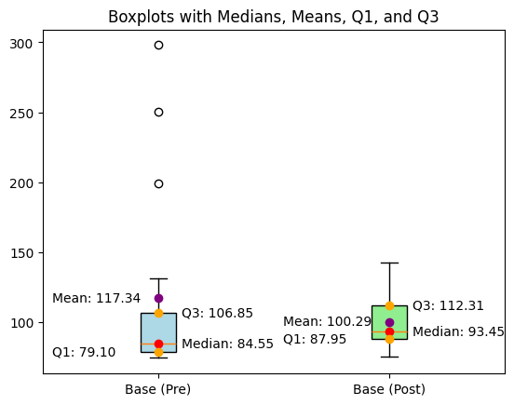
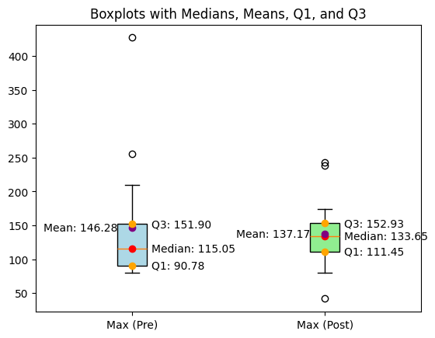
Data analysis –便秘患者
根據前面的檢定結果，我們知道最大值與基準值之間的 pre 跟 post 有顯著的差異，因此我們
想了解，是否在 pre 跟 post data 上，最大值平均而言差不多，但 post data 的基準值下降，
表示患者更懂得放鬆，但實際上分析出來的結果並不如預期，最大的原因在於即使是同一個
患者，在 pre 跟 post 的資料收集上，很可能因為機台、當天的身體狀況等等因素，導致基準
值跟最大值都有明顯的 drift，因此直接比較基準值跟最大值的數值可能會有所偏誤，除非我
們可以針對該 drift 進行修正，才有其比較的意義。

Slide 22
Data analysis –便秘患者
但我們還是可以將前後測的基值與最大值進行檢定來檢查是否真的是不顯著。
對於基值，我們希望 post base 會顯著小於 pre base 表示患者懂得放鬆，因此為
右尾檢定。而最大值我們則是希望 pre 跟 post 不要有太大的差異。從以下的結果
我們可以得到跟前一張盒鬚圖相似的結論，基準值在前後測並沒有顯著的下降，且
最大值也沒有顯著的差異。
基準值檢定結果 – 右尾檢定
 | 統計量 | p-value
T test | 0.067 | 0.474
Wilcoxon | 10 | 0.875
最大值檢定結果 – 雙尾檢定
 | 統計量 | p-value
T test | -0.54 | 0.606
Wilcoxon | 8 | 0.195

Slide 23
Data analysis –便秘患者
即使如此我們還是可以透過患者在治療前後的 resting tone 來判別該患者是否有真的
改善，但因為資料缺失的關係，在便祕患者的資料中我們只有一筆完整的資料有前後
的 resting tone，而該筆 resting tone 確實也有改善 (從分數 4 下降到 3)
且該筆資料在主觀資料的前後測上也呈現分數下降，表示患者主觀感受到有改善，最後
該患者在客觀資料上也呈現出在接受治療前後之最大值與基準值之差異有顯著提升，表示
患者更懂得如何控制肛門。
根據以上資料，我們可以宣稱該患者在接受治療後對於便祕問題確實有顯著的改善。

Slide 24
Data analysis –肛失禁患者
我們接著分析肛失禁患者的肌電圖，下圖即為具有完整前後測資料的肌電圖以及根據這 14 筆數據
的檢定結果，值得注意的是，我們的檢定一樣是單邊檢定，只是這次我們做的是左尾檢定，因為我
們想知道 Post test 是否有顯著地大於 Pre test。
年齡 | 初測日期 | Pre_base | Pre_max | PreTest | 後測日期 | Post_base | Post_max | PostTest
62 | 2021/9/15 | 119.5 | 146.7 | 27.2 | 2022/2/9 | 134.3 | 161 | 26.7
37 | 2021/9/22 | 248.5 | 255.6 | 7.1 | 2021/12/22 | 137.6 | 152 | 14.4
65 | 2021/9/8 | 78.8 | 126.8 | 48 | 2021/12/8 | 72.5 | 133.8 | 61.3
73 | 2021/11/24 | 90.1 | 95.3 | 5.2 | 2022/5/18 | 72.8 | 82.1 | 9.3
75 | 2021/12/13 | 78.2 | 79.9 | 1.7 | 2021/12/27 | 82 | 83.3 | 1.3
83 | 2022/5/13 | 74.2 | 83.9 | 9.7 | 2022/8/2 | 68.3 | 78.1 | 9.8
40 | 2022/2/17 | 82.7 | 93.6 | 10.9 | 2022/5/19 | 121.2 | 138.2 | 17
45 | 2022/7/27 | 86.6 | 100.7 | 14.1 | 2022/11/9 | 82.7 | 102.9 | 20.2
37 | 2023/7/7 | 104.2 | 116 | 11.8 | 2023/9/26 | 82.7 | 93.1 | 10.4
47 | 2023/4/19 | 83.5 | 86.2 | 2.7 | 2023/5/24 | 117.4 | 122.7 | 5.3
69 | 2023/3/28 | 193.9 | 199.4 | 5.5 | 2024/1/3 | 77.7 | 110.7 | 33
48 | 2022/12/28 | 198.1 | 205 | 6.9 | 2023/5/10 | 116.7 | 124.6 | 7.9
54 | 2022/12/21 | 86.2 | 90.9 | 4.7 | 2023/3/15 | 168.6 | 175 | 6.4
72 | 2022/10/19 | 76.3 | 81.9 | 5.6 | 2023/2/8 | 100 | 111.1 | 11.1
檢定結果
 | 統計量 | p-value
T test | -2.59 | 0.011
Wilcoxon | 10 | 0.0026
Notes:
在顯著水準 0.1 的設定下，T 檢定顯著拒絕了 H0，而在顯著水準 0.01 的設定下，威爾科克森符號秩檢定（Wilcoxon Rank Test）也顯著拒絕了 H0。根據我們之前的討論，在相同的情境下，威爾科克森符號秩檢定的檢測力應該比 T 檢定更低。然而，在這組資料中，我們發現威爾科克森符號秩檢定比 T 檢定更顯著地拒絕了 H0。
這種現象說明我們的資料可能存在極端值且不符合常態假設。T 檢定假設數據來自正態分佈，因此在數據偏離正態分佈或存在極端值時，其檢測力會下降。而威爾科克森符號秩檢定不依賴於正態分佈假設，對於非正態分佈和極端值更為穩健，因此在這種情況下表現得更好。
這一結果也證明了同時考量 T 檢定和威爾科克森符號秩檢定的價值。如果僅依賴 T 檢定，我們可能會認為肌電圖的前後差異對於便秘患者而言沒有明顯的顯著性差異。然而，考量了威爾科克森符號秩檢定的結果後，我們可以在僅有 8 筆資料的情況下，依然顯著拒絕 H0。
這說明，儘管 T 檢定和威爾科克森符號秩檢定在理論上的檢測力不同，但在實際應用中，尤其是當資料分佈不完全符合正態假設或存在極端值時，威爾科克森符號秩檢定能提供額外的驗證和支持，從而增強我們的結論可靠性。

Slide 25
Data analysis –肛失禁患者
因為肛失禁患者的具有完整前後測的資料筆數比較多，因此在不補值的情況下其檢定結果
已經滿顯著，但為了本研究的完整性，我們還是對其他沒有後測的資料進行補值，排除掉
前測就已經沒有的資料，我們最終有 22 筆數據，且檢定的結果也顯示不論是使用哪一種
補值方法，都顯著拒絕 H0，表示我們的治療是有達到統計上的顯著成效。
檢定結果 (Bayesian Ridge Regression)
部分預測值
 | 統計量 | p-value
T test | -4.36 | 0.00012
Wilcoxon | 11 | 6.56e-06
PreTest | PostTest | Imputation (Bayesian) | Imputation (Simple LR)
27.2 | 26.7 | 26.7 | 26.7
7.1 | 14.4 | 14.4 | 14.4
48 | 61.3 | 61.3 | 61.3
63.5 |  | 76.705457 | 73.971021
5.2 | 9.3 | 9.3 | 9.3
1.7 | 1.3 | 1.3 | 1.3
30.8 |  | 43.589113 | 37.964889
9.7 | 9.8 | 9.8 | 9.8
10.9 | 17 | 17 | 17
14.1 | 20.2 | 20.2 | 20.2
檢定結果 (Simple linear Regression)
 | 統計量 | p-value
T test | -4.64 | 6.21e-05
Wilcoxon | 10 | 5.13e-06

Slide 26
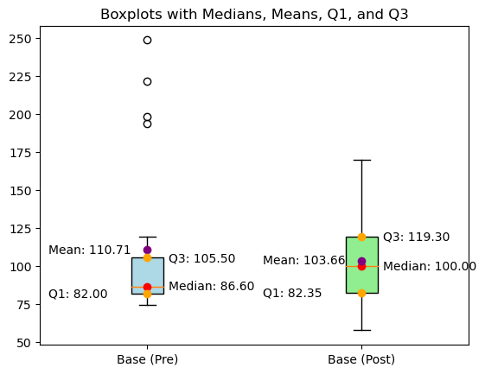
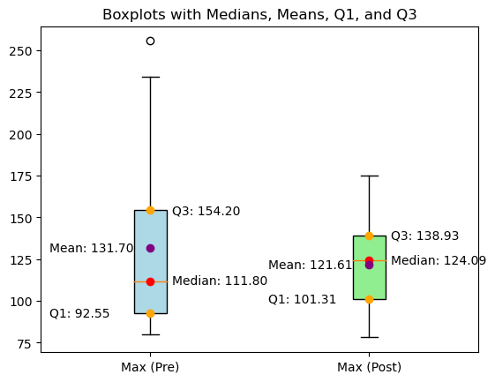
Data analysis –肛失禁患者
根據前面的檢定結果，我們知道最大值與基準值之間的 pre 跟 post 有顯著的差異，接下來
我們想知道該差異到底是不是因為基準值不變但最大值變大，但從下圖我們可以很明顯地看
出跟我們在便祕資料很類似的結果，就是在 Post 的肌電圖資料上都有明顯的趨勢向上，該
drift 的存在使得我們直接比較基準值跟最大值前後的差異其實是沒有意義的。

Slide 27
Data analysis –肛失禁患者
但我們還是可以將前後測的基值與最大值進行檢定來檢查是否真的是不顯著。
對於基值，我們希望 post base 跟 pre base 沒有太大的差異，而最大值我們
則是希望 post 的最大值可以大於 pre 的最大值。從以下的結果我們可以得到
跟前一張盒鬚圖相似的結論，基準值跟最大值都沒有達到統計顯著
基準值檢定結果 – 雙尾檢定
 | 統計量 | p-value
T test | 0.786 | 0.445
Wilcoxon | 45 | 0.669
最大值檢定結果 – 左尾檢定
 | 統計量 | p-value
T test | 0.469 | 0.676
Wilcoxon | 53 | 0.524

Slide 28
Data analysis –肛失禁患者
我們一樣可以透過分析 resting tone 來檢查患者在接受治療後是否有明顯的改善，
跟便秘患者不同的是，肛失禁患者的 resting tone 資料筆數較多，因此我們可以
採用我們上面用來分析主觀與客觀資料的方式來分析 resting tone 在接受治療過後
是否有明顯的增加。我們一樣先根據未補值前的資料來進行檢定。
年齡 | 初測日期 | Pre_Resting | 後測日期 | Post_Resting
62 | 2021/9/7 | 3 | 2022/2/9 | 3
37 | 2021/9/22 | 2 | 2021/12/22 | 2
65 | 2021/9/8 | 2 | 2021/12/8 | 3
50 | 2021/10/18 | 4 | 2022/8/2 | 4
51 | 2021/10/27 | 4
73 | 2021/11/3 | 3
57 | 2021/11/17 | 2
75 | 2021/12/8 | 1
33 | 2021/12/15 | 1
83 | 2021/12/22 | 1 | 2022/5/4 | 1
40 | 2022/2/9 | 3
66 | 2022/3/23 | 3
45 | 2022/7/20 | 4 | 2022/11/9 | 3
檢定結果
 | 統計量 | p-value
T test | -0.701 | 0.254
Wilcoxon | 1.5 | 0.207

Slide 29
Data analysis –肛失禁患者
我們發現針對未補值的資料進行檢定不論是 t test 還是 Wilsoxon test 都沒有達到統計顯著，
接下來我們一樣透過 Bayesian 跟 simple linear regression 的方式來進行補值，並且針對
補植後的資料進行檢定。針對補值後的資料進行檢定的結果為不論是採用何種補值方法，
都達到統計顯著，也就是說在進行治療過後，平均而言患者的 resting tone 有顯著的提升。
檢定結果 (Bayesian Ridge Regression)
部分預測值
 | 統計量 | p-value
T test | -2.04 | 0.0257
Wilcoxon | 63.5 | 0.0353
PreRest | PostRest | Imputation (Bayesian) | Imputation (Simple LR)
3 | 3 | 3 | 3
2 | 2 | 2 | 2
2 | 3 | 3 | 3
4 | 4 | 4 | 4
4 |  | 3.790366 | 3.596639
3 |  | 3.812338 | 3.008403
2 |  | 1.692731 | 2.420168
1 |  | 0.548242 | 1.831933
1 |  | 0.959323 | 1.831933
1 | 1 | 1 | 1
檢定結果 (Simple linear Regression)
 | 統計量 | p-value
T test | -3.16 | 0.002
Wilcoxon | 29.5 | 0.001

Slide 30
Data analysis –尿失禁患者
我們接著分析尿失禁患者的肌電圖，下圖即為具有完整前後測資料的肌電圖以及根據這 4 筆數據
的檢定結果，值得注意的是，我們的檢定一樣是單邊檢定，只是這次我們做的是左尾檢定，因為我
們想知道 Post test 是否有顯著地大於 Pre test。在顯著水準為 0.1 的情況下，不論是 T test 或是
Wilcoxon test 都有達到統計顯著，接下來我們針對補值後資料進行檢定。
檢定結果
年齡 | 初測日期 | Pre_base | Pre_max | PreTest | 後測日期 | Post_base | Post_max | PostTest
53 | 2021/9/27 | 86.4 | 121.1 | 34.7 | 2021/12/29 | 76.9 | 134.2 | 57.3
67 | 2022/9/26 | 109.7 | 130.2 | 20.5 |  | 93 | 120.1 | 27.1
76 | 2022/11/16 | 70.3 | 82.3 | 12 | 2023/2/15 | 70.9 | 119.7 | 48.8
67 | 2023/6/14 | 68.3 | 103.1 | 34.8 | 2023/12/19 | 70.2 | 108 | 37.8
 | 統計量 | p-value
T test | -2.21 | 0.0567
Wilcoxon | 0 | 0.0625

Slide 31
Data analysis –尿失禁患者
和前面的分析方法相同，我們一樣先把沒有前測資料的樣本排除後，對剩下卻少後測
資料的樣本進行補值，最後我們一共有 14 筆完整的資料。不論是根據哪個補值方式，
檢定的結果在顯著水準為 0.01 時都達統計顯著。
檢定結果 (Bayesian Ridge Regression)
部分預測值
 | 統計量 | p-value
T test | -3.34 | 0.0029
Wilcoxon | 8 | 0.0031
PreTest | PostTest | Imputation (Bayesian) | Imputation (Simple LR)
34.7 | 57.3 | 57.3 | 57.3
12.5 |  | 46.331046 | 39.85027
9.3 |  | 50.45279 | 39.13649
25.8 |  | 38.322093 | 42.816917
68 |  | 35.69495 | 52.229888
20.5 | 27.1 | 27.1 | 27.1
18.2 |  | 57.082115 | 41.12169
40.7 |  | 40.684897 | 46.140454
20.9 |  | 63.371767 | 41.723942
10.1 |  | 47.544153 | 39.314935
檢定結果 (Simple linear Regression)
 | 統計量 | p-value
T test | -4.37 | 0.00045
Wilcoxon | 4 | 0.00085

Slide 32
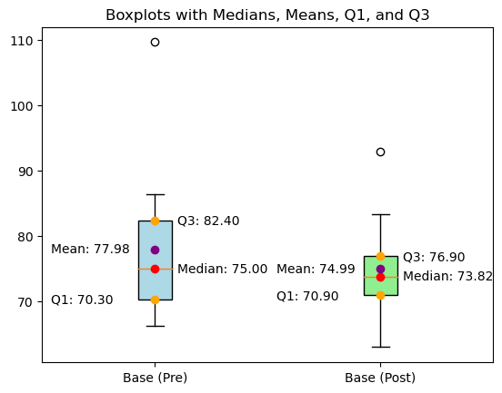
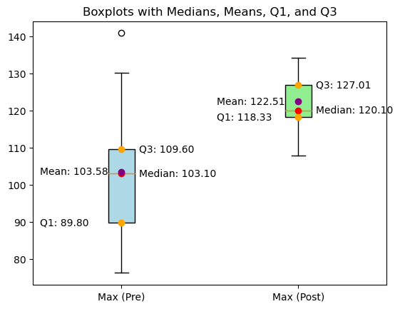
Data analysis –尿失禁患者
根據前面的檢定結果，我們知道最大值與基準值之間的 pre 跟 post 有顯著的差異，接下來
我們想知道該差異到底是不是因為基準值不變但最大值變大，但從下圖我們可以很明顯地看
出跟我們在便祕資料很類似的結果，就是在 Post 的肌電圖資料上都有明顯的趨勢向上，該
drift 的存在使得我們直接比較基準值跟最大值前後的差異其實是沒有意義的。

Slide 33
Data analysis –尿失禁患者
但我們還是可以將前後測的基值與最大值進行檢定來檢查是否真的是不顯著。
對於基值，我們希望 post base 跟 pre base 沒有太大的差異，而最大值我們
則是希望 post 的最大值可以大於 pre 的最大值。從以下的結果我們可以得到
跟前一張盒鬚圖相似的結論，基準值跟最大值都沒有達到統計顯著
基準值檢定結果 – 雙尾檢定
 | 統計量 | p-value
T test | 1.345 | 0.271
Wilcoxon | 3 | 0.625
最大值檢定結果 – 左尾檢定
 | 統計量 | p-value
T test | -1.14 | 0.168
Wilcoxon | 2 | 0.1875

Slide 34
Data analysis –尿失禁患者
我們可以分析收縮力量來檢查患者在接受治療後是否有明顯的改善，作法跟前面我們分析
resting tone 的方式大同小異，我們一樣想知道尿失禁患者在接受過治療後收縮力量是否
有明顯的增加，如果有的話我們就可以宣稱患者接受治療後有明顯改善，我們先針對未補
值的資料進行分析
年齡 | 初測日期 | Pre_Resting | 後測日期 | Post_Resting
53 | 2021/9/15 | 3 | 2021/12/29 | 3
55 | 2021/9/22 | 2
38 | 2021/11/10 | 2
49 | 2021/11/10 | 2
NA | 2021/12/8 | 3
67 | 2022/8/17 | 3 | 2022/11/16
48 | 2022/8/24 | 2
33 | 2022/9/28 | 2
42 | 2022/3/23 | 2.5
48 | 2021/9/1 | 4
69 | 2021/10/13 | 2
64 | 2021/11/17 | 2 |  | 3
56 | 2021/11/3 | 3.5
66 | 2021/11/17 | 1 |  | 3
檢定結果
 | 統計量 | p-value
T test | -1.732 | 0.112
Wilcoxon | 0 | 0.089

Slide 35
Data analysis –尿失禁患者
我們發現針對未補值的資料進行檢定不論是 t test 還是 Wilsoxon test 都沒有達到統計顯著，
接下來我們一樣透過 Bayesian 跟 simple linear regression 的方式來進行補值，並且針對
補植後的資料進行檢定。針對補值後的資料進行檢定的結果為不論是採用何種補值方法，
都達到統計顯著，也就是說在進行治療過後，平均而言患者的收縮力量有顯著的提升。
檢定結果 (Bayesian Ridge Regression)
部分預測值
 | 統計量 | p-value
T test | -3.59 | 0.0006
Wilcoxon | 64 | 0.0008
PreTest | PostTest | Imputation (Bayesian) | Imputation (Simple LR)
3 | 3 | 3 | 3
2 |  | 2.999962 | 3
2 |  | 3.000393 | 3
2 |  | 2.996627 | 3
3 |  | 3.000494 | 3
3 |  | 2.999651 | 3
2 |  | 3.001358 | 3
2 |  | 2.999247 | 3
2.5 |  | 3.002261 | 3
4 |  | 3.000522 | 3
檢定結果 (Simple linear Regression)
 | 統計量 | p-value
T test | -3.59 | 0.0006
Wilcoxon | 40 | 0.0008

